Slide 1
Mobx
数据管理解决方案的简单入门

Slide 2
mobx是什么
为什么要用mobx
mobx与react的应用场景

Slide 3
Mobx是什么
MobX 是一个简单的、可扩展的、经过测试的状态管理解决方案
简单到令人发指的状态管理解决方案
掌握核心Api:observable,action

Slide 4
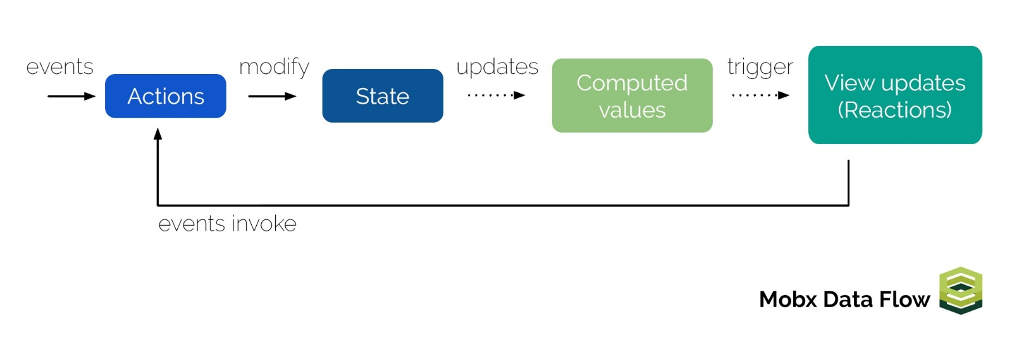
Mobx 思想的实现原理
Action
State
Views

Slide 5
Mobx要点
使用mobx让一个应用变成响应式只需要3步 1. 定义状态并使其可观察
Observable 定义数据结构，可以为对象，数组，类等等
2.创建视图以响应状态的变化
@observer 观察
3. 更改状态
@action 动作

Slide 6
概念与原则
1.state（状态）
State就是驱动应用的数据。
2.derivations（衍生）
任何源自状态并且不会有任何进一步的相互作用的东西就是衍生。
用户界面
衍生数据
后端集成
3.action（动作）
动作 是任一一段可以改变状态的代码。用户事件、后端数据推送、预定事件、等等

Slide 7
MobX API参考
核心API
Observable：可以为JS的基本数据类型、引用类型、普通类型、类实例、数组和映射
Computed：计算值（自动响应状态的值）
Reactions： 反应 （自动响应状态的副作用）——在mobx-react中以observer为例
Actions：动作，动作用来修改状态

Slide 8
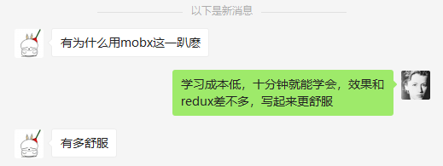
为什么用mobx
学习成本低
方便管理
比肩redux

Slide 9
以create-react-app为例实战
ES7的装饰器语法 和 Create React App
如果要在babel6中使用mobx
需要下载babel-plugin-transform-decorators-legacy插件
如果是在babel7中使用mobx，装饰器
需要下载
@babel/plugin-proposal-class-properties
@babel/plugin-proposal-decorators
https://mobx.js.org/best/decorators.html

Slide 10
附录：
@babel/plugin-proposal-export-default-from
https://babeljs.io/docs/en/babel-plugin-proposal-export-default-from

